Slide 2
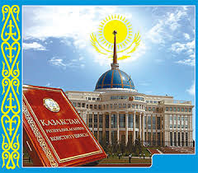
Конституция Республики Казахстан принята на республиканском референдуме 30 августа 1995 года.

Slide 3
Конституция состоит из разделов:
Раздел I. Общие положения Раздел II. Человек и гражданин Раздел III. Президент Раздел IV. Парламент Раздел V. Правительство Раздел VI. Конституционный Совет Раздел VII. Суды и правосудие Раздел VIII. Местное государственное управление и самоуправление Раздел IX. Заключительные и переходные положения

Slide 4
Наша Родина – Республика Казахстан. Страна в которой мы родились, живём и учимся. Строим мы свою жизнь по Главной книге государства, которая называется Конституция РК. Конституция – основной закон, это свод правил и обязанностей, которые позволяют всем гражданам страны дружно жить, работать и отдыхать.

Slide 5
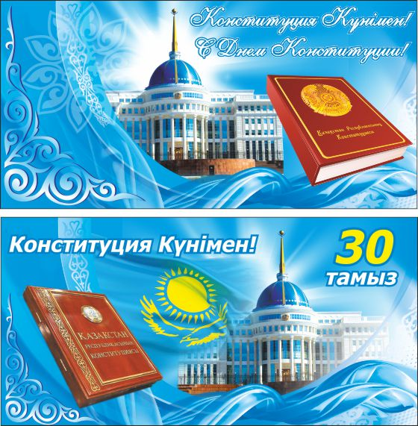
30 августа 1995 года была принята Конституция РК. Это красный день в календаре. В этот день мы отдыхаем и празднуем это событие. В этом году, в 2016, исполнилось 21 год, как была принята Конституция РК.

Slide 6
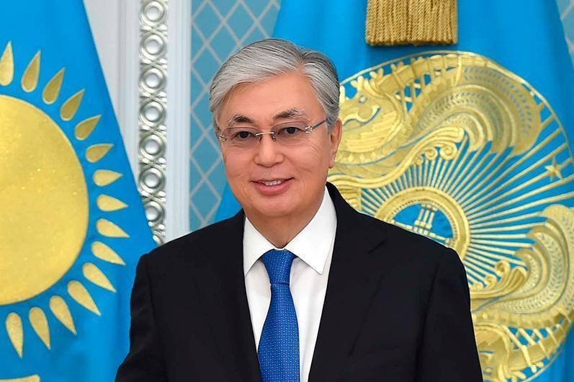
Статья 40 1. Президент Республики Казахстан является главой государства, его высшим должностным лицом, определяющим основные направления внутренней и внешней политики государства и представляющим Казахстан внутри страны и в международных отношениях. 2. Президент Республики - символ и гарант единства народа и государственной власти, незыблемости Конституции, прав и свобод человека и гражданина. 3. Президент Республики обеспечивает согласованное функционирование всех ветвей государственной власти и ответственность органов власти перед народом.

Slide 7
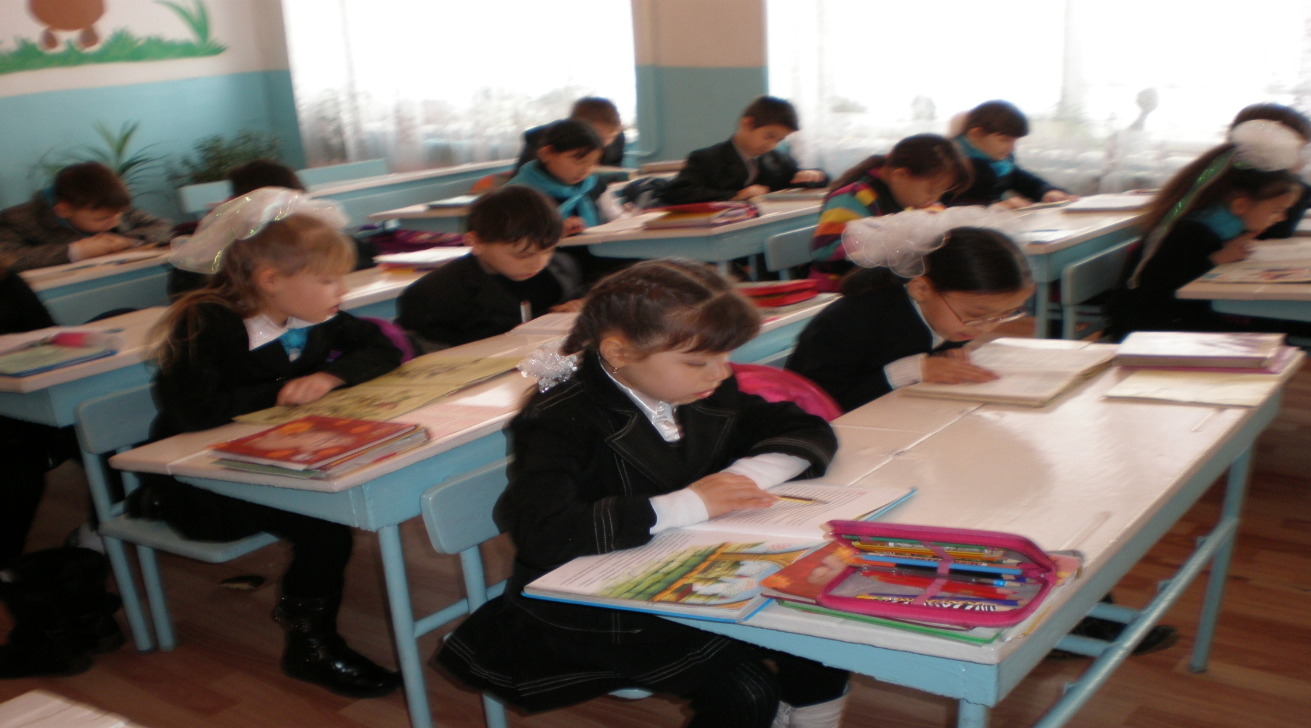
Статья 30 1. Гражданам гарантируется бесплатное среднее образование в государственных учебных заведениях. Среднее образование обязательно.

Slide 8
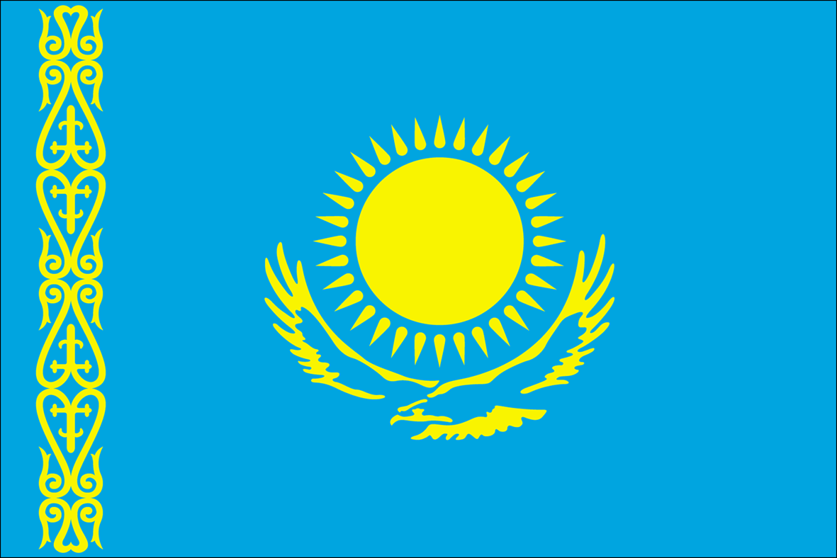
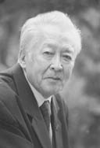
Символика Казахстана
Государственный Флаг Республики Казахстан представляет собой прямоугольное полотнище голубого цвета с изображением в его центре солнца с 32-мя лучами, под которым - парящий степной орел. У древка - вертикальная полоса с национальным орнаментом.
Автором государственного флага Казахстана является Шакен Ниязбеков.

Slide 9
На гербе изображён Тулпар — мифический конь с крыльями. Такие же кони украшают шлем иссыкского Золотого человека. Крылья символизируют мечту о построении сильного, процветающего государства. Они свидетельствуют также о чистых помыслах и стремлении к совершенствованию и достижению гармонии в обществе, с природой и мировой цивилизацией. В государственном гербе республики изображены два мифических коня, и они как бы оберегают шанырак с двух сторон. Они также ярко выражают идею служения общему дому — Родине. Беречь Родину как зеницу ока и преданно служить ей один из важных лейтмотивов, заложенных в образах мифических коней.

Slide 10
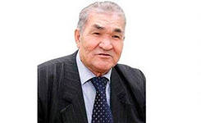
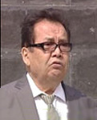
Жандарбек Малибеков
Шот-Аман Уалиханов

Slide 11
О гимне
Гимн – это слово греческого происхождения, означающее торжественную песнь, исполняемую в особых, наиболее важных случаях.
Гимн – это песня, посвящённая своей Родине, это символ государства.
Музыка композитора Шамши Калдаякова на слова Жумекена Нажимеденова (1956), Нурсултана Назарбаева.
В нём отражено стремление народа к свободе, глубокие корни и чаяния о будущем. Он призывает к дружбе и единению во имя гуманизма, мира и согласия на нашей древней и прекрасной земле.

Slide 12
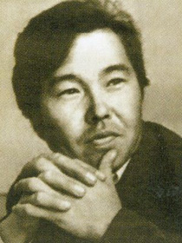
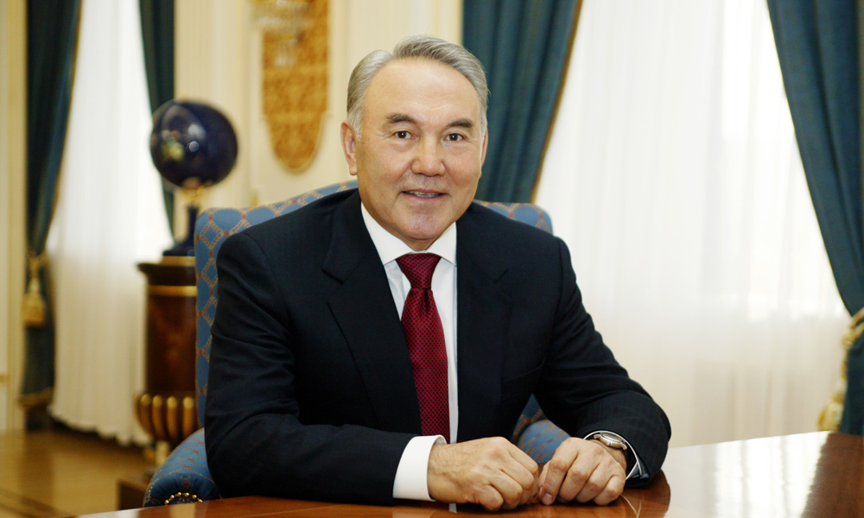
Гимн Республики Казахстан
Шамши Калдаяков
Жумекен Нажимеденов
Нурсултан Назарбаев

